Slide 1

Семинар-практикум:
«Игры с предметами при подготовке детей с нарушениями речи к обучению грамоте»

Slide 2
Современные требования к эффективности обучения грамоте становятся выше из года в год, однако всё большее количество детей к моменту поступления в школу оказывается не готовым к усвоению письменной речи.
Хорошо подготовить ребёнка к школе, создать основу для обучения грамоте можно только в процессе серьёзной работы по развитию фонематического восприятия.
Социальная значимость данной проблемы заключается в том, что дети с несформированным фонематическим восприятием из-за высокой вероятности возникновения стойких и специфических трудностей при освоении навыков письма и чтения, поступая в школу, пополняют группу детей академического риска. Поэтому так важен широкий и своевременный охват дошкольников логопедической помощью по коррекции фонетико-фонематического недоразвития, а её доступность и должное качество являются инструментом, обеспечивающим успешность их перехода на следующую ступень обучения и предупреждающим школьную (социальную) дезадаптацию.

Slide 3
Учащиеся с ОВЗ испытывают значительные трудности при усвоении программного материала. При работе с такими детьми необходимо учитывать особенности их развития. материала по основным учебным предметам (математика, чтение, письмо). У них отмечается отставание в познавательном развитии.
У них отмечается замедленный темп и меньшая дифференцированность восприятия. При обучении учащихся с ОВЗ эти особенности проявляются в замедленном темпе узнавания, а также в том, что учащиеся часто путают графически сходные буквы, цифры, предметы, похожие по звучанию буквы, слова.
Обучение грамоте детей с ОВЗ имеет много общего с обучением грамоте детей, не имеющих отклонений в развитии речи, но имеет и множество особенностей.
Предложенные пособия « Звуковые замки» , «Домики букв» созданы для профилактики дислексии и дисграфии.
Материал прост и универсален, так как может быть использован на всех этапах работы по изучению звуков с детьми разных возрастных групп. Он даёт возможность многовариативного проведения дидактических игр, позволяет в полном объёме решать задачи коррекционно-развивающего обучения.

Slide 4
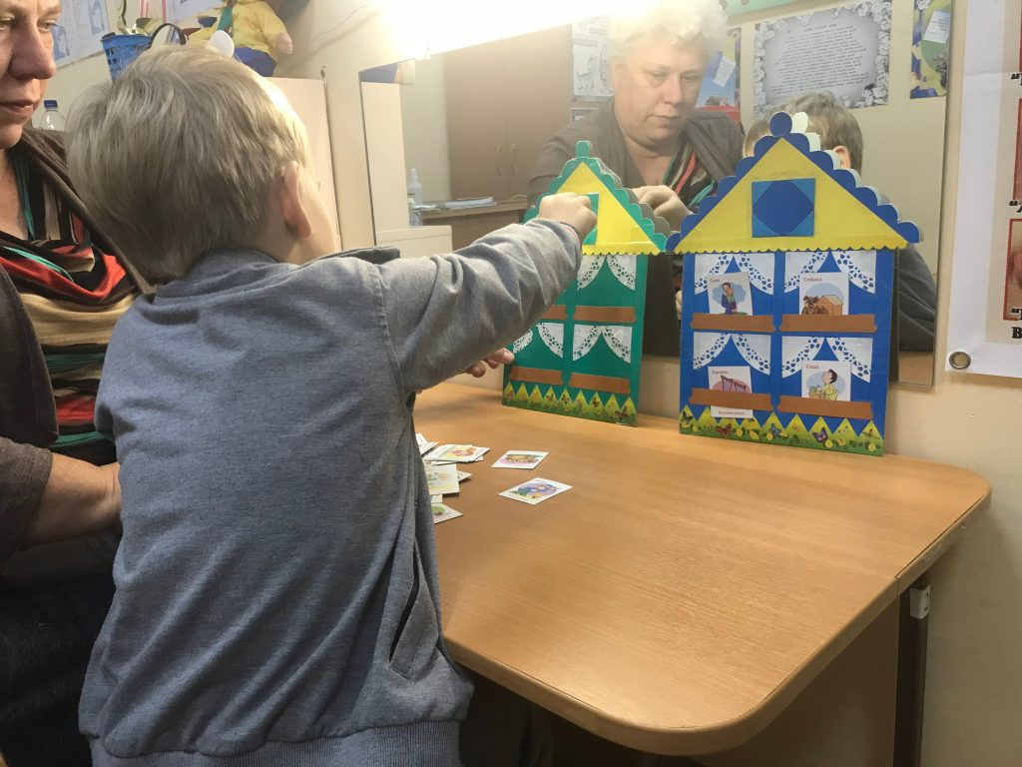
В работе с пособием «Звуковые замки» и «Домики букв» используются следующие методы:
метод эксперимента (проверка гипотезы);
-исследовательский метод (организация поисковой творческой деятельности);
-репродуктивный метод (формирование навыков
и умений использования полученных знаний);
а также традиционные методы:
словесные (беседа, чтение фонетических сказок);
практические (упражнения творческого
характера, игры, моделирование);
-наглядные (наблюдение, рассматривание макетов).

Slide 5
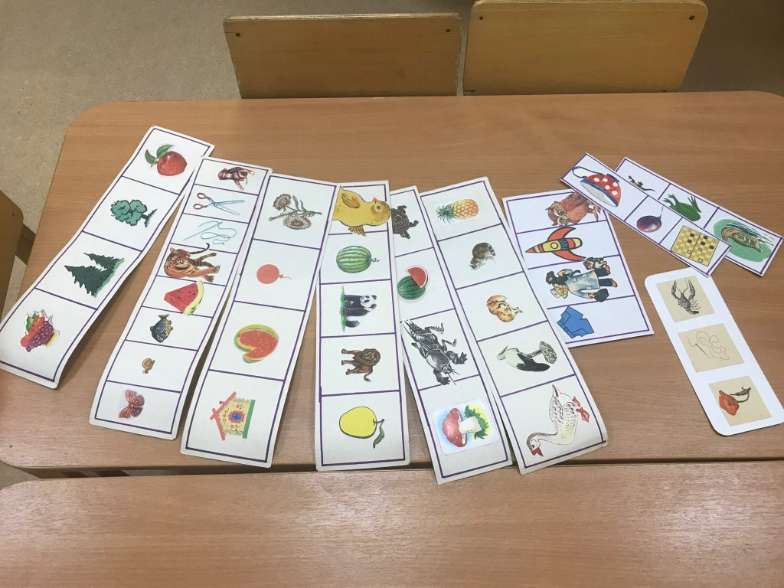
Дидактическая игра
«Какое слово спряталось»
Правило игры предусматривает прочтение слов по первым буквам картинок и составление этих слов из набора букв.
Игра развивает: память, внимание, логическое мышление, фонематический слух.
Игра закрепляет: умение выделять первый звук в слове и записывать его с помощью буквы, навык чтения, звукобуквенный анализ слов.
Ход игры: ребенку предлагается прочитать слова по первым буквам картинок и составить их из набора букв.

Slide 6
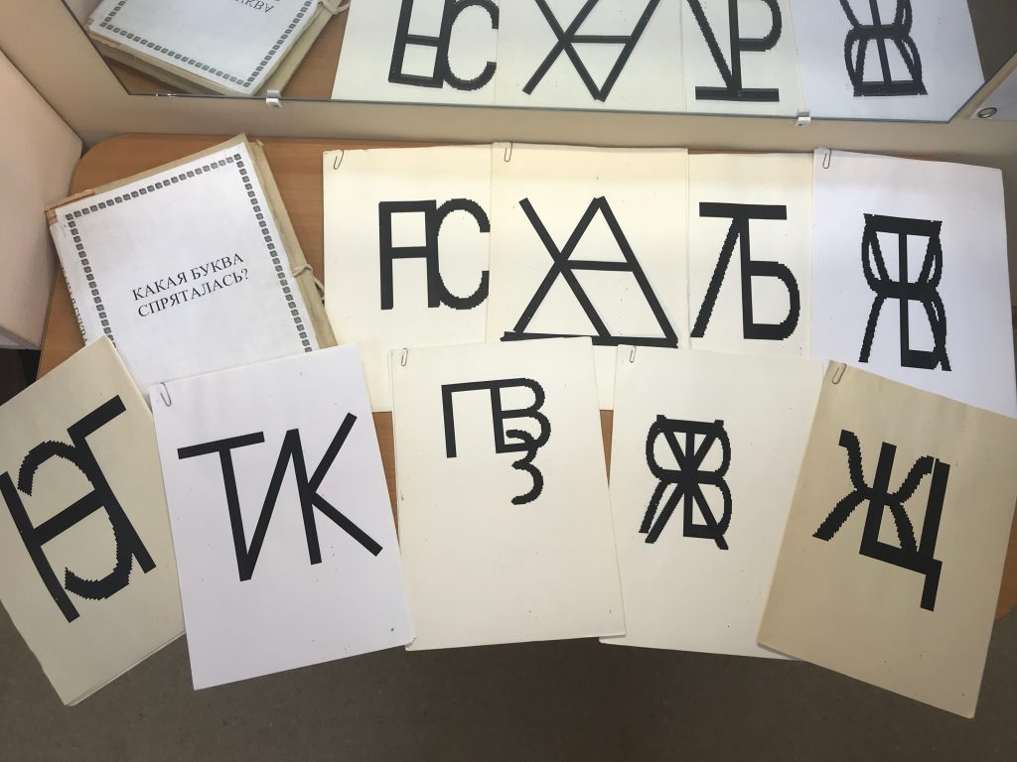
Дидактическая игра
«Какая буква спряталась?»
Цель: совершенствование навыков звукобуквенного анализа.
Оборудование: перфокарты, на которых изображены несколько букв вместе.
Ход игры: дети распознают букву и называют ее. Затем проводят по контуру этой буквы пальчиком. Печатают простым карандашом буквы, которые распознали.

Slide 7
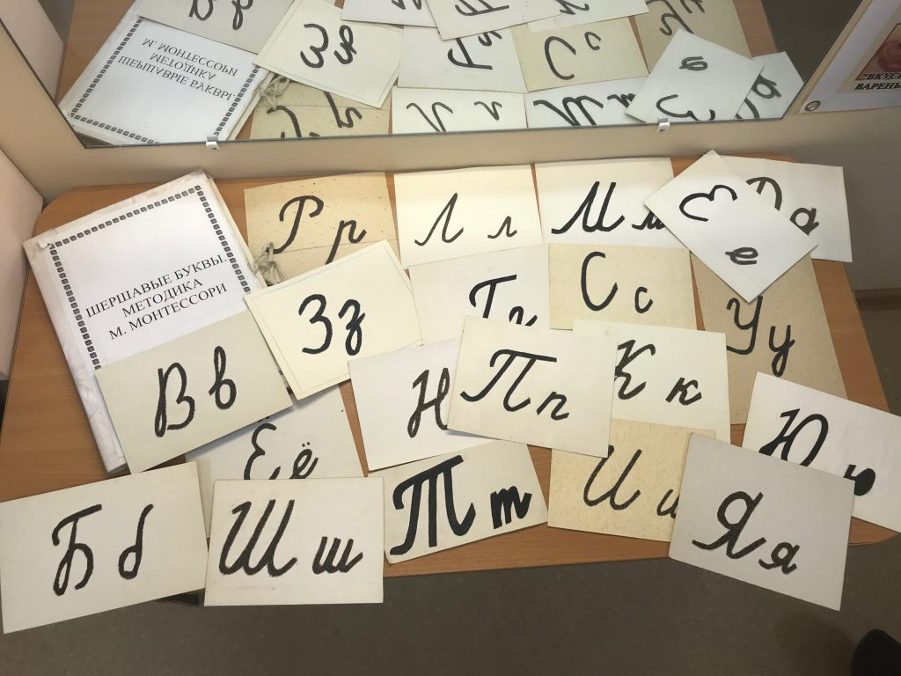
Шершавые буквы.
Методика М.Монтессори
Цель: утончение тактильного чувства, изучение алфавита через тактильные ощущения, подготовка к письму, соотнесение звука и его символа-буквы.
Материал: на табличках из толстого картона или на дощечках наклеены шершавые буквы из песчаной или бархатной бумаги. Шрифт письменный.
Как играть: ребенок ставит перед собой коробку с шершавыми буквами и вынимает из нее одну из табличек. Например, табличку с буквой А. Логопед показывает ему, как можно двумя пальцами (средним и указательным) обвести букву, будто написать ее. Ребенок повторяет это движение и в конце называет букву. Он может повторить движение руки в воздухе, чтобы лучше запечатлеть очертание конкретной буквы.

Slide 8
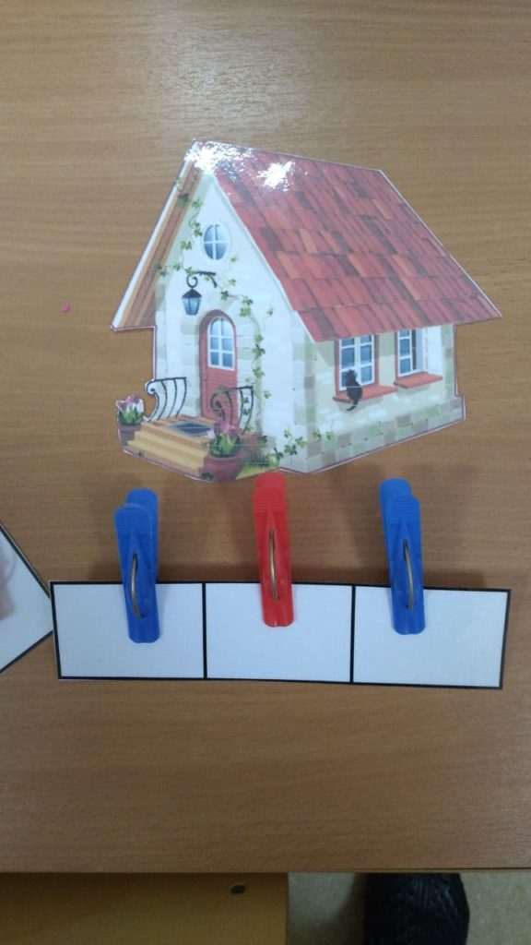
Упражнения игры с прищепками
Игра «Внимательный малыш! »
Посмотри внимательно и скажи, на какой картинке слышится звук [ш]. Где он находится
(в начале, середине, конце слова).
Прикрепи прищепку к схеме.
Игра «Звуковой паровоз»
Посмотри внимательно на картинку, что это? Какой первый звук: Второй? Третий? Четвертый?
Игра «Незнайка»
Незнайка очень любопытный, играет со всем, что понравится. Вот и в этой игре нравятся только такие картинки, в которых есть звук «Д». Логопед показывает, как Незнайка находит звук (прикрепляет к каждой из картинок прищепки) .
Игра «Определи звуки в слове».
Посмотри на картинку, определи какие звуки (гласные и согласные; твердый или мягкий звук) и прикрепите нужную прищепку.
Игра «Что не так? »
Посмотри внимательно на картинки.
Что с ними не так? Каждый недостающий элемент на схеме замени прищепками нужного цвета.

Slide 9
Таким образом, работа по обучению грамоте детей с нарушениями речи проводится системно, поэтапно, предусматривает использование целого комплекса дидактического материала, который применяется в различных формах организации детей: фронтальные, дифференцированные и индивидуальные задания. Систематическое его применение и продуманная методика работы обеспечивает возможность лучшего усвоения учебного материала, развития устной речи, формирования интереса к учебной деятельности в целом и освоение основ грамоты.

Slide 10

Спасибо за внимание!

